Slide 1

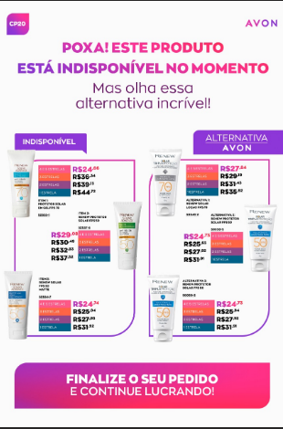
CP02/23 logo Avon
Título: Nossos campeões de vendas estão em falta? Vem de alternativas imperdíveis pra você lucrar!
Deixar coluna “indisponível” e coluna “alternativa”
Atualizando com os produtos nos slides a seguir, deixando espaço para Código, nome do produto e preços para 1 a 5 Estrelas.

Slide 2
Indisponível
Alternativa
1º Short CP02
AVON POWERSTAY BATOM LIQUIDO
BATOM LIQ ULT H2O VERM QUENTE
2º Short CP02
AVON BATOM ULTRACREMOSO
BATOM ULT CEREJA MALVA
3º Short CP02
PW BATOM LQ MATTE COM BRILHO
BATOM MATTE RESTAGE VERMELHO

Slide 3
Maiores Ofensores Beleza – Impacto (R$ 2,265 M – 53% de participação)
Faltante
Sugestão
4º Short CP02
RENEW UNIFORMIZADOR DE TOM E TEXTURA CREME FACIAL
RENEW TRAT DUPLO ANTISSIN ACNE

